Slide 1
H3C ER系列路由器产品培训v1.0
ISSUE 1.0
日期：201502
作者：吕扬然
杭州华三通信技术有限公司 版权所有，未经授权不得使用与传播

Slide 2
引入
ER系列路由器广泛应用于中小企业、网吧、中小学、经济型酒店、区域政府、医疗单位等场景
企业级路由器要求丰富的特性、稳定、高效

Slide 3

课程目标
学习完本课程，您应该能够：
了解ER系列路由器的产品形态
熟悉ER系列路由器软硬件特性
掌握ER系列路由器的基本配置
熟悉ER系列路由器的典型应用

Slide 4
目录
H3C ER系列路由器产品概述
H3C ER系列路由器硬件介绍
H3C ER系列路由器软件特性介绍
H3C ER系列路由器基本配置
H3C ER系列路由器典型应用

Slide 5

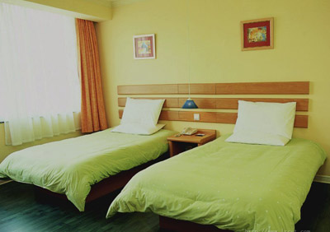
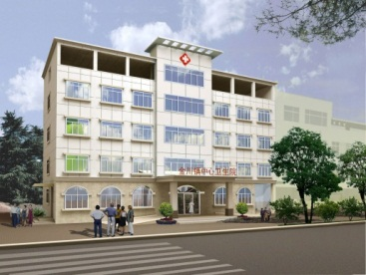
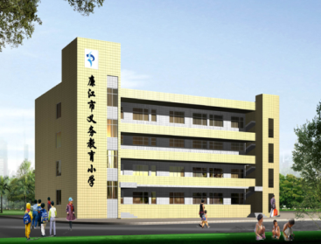


H3C ER系列路由器产品概述
企业级宽带路由器
产品定位
  主要定位于以太网/光纤/xDSL接入的SOHO市场，包括需要高速Internet接入的政府机构、中小企业、酒店、学校、医院、网吧等网络环境

Slide 6
H3C ER系列路由器产品概述
H3C ER系列企业级路由器产品
单WAN口路由器
双WAN口路由器
ER系列路由器功能特点：
ER2100
ER2100V2
ER2100n
ER3100
ER5100
ER3108G
ER3108GW
ER3200
ER3260
ER5200
ER6300
ER8300
强大的硬件性能
高效的NAT能力
丰富的路由模式
上网行为管理
IPSEC VPN
ARP病毒防御
300M无线覆盖
优化的QoS
全面的防雷设计
Notes:
ER单WAN口路由器主要应用在对出口链路要求不高的应用场合，包括中小微企业、酒店、政府企事业单位。
ER双WAN口路由器主要应用在对出口链路要求较高（双出口链路备份、流量负载分担）的应用场合，包括网吧、普职教、酒店、政府企事业单位。

Slide 7
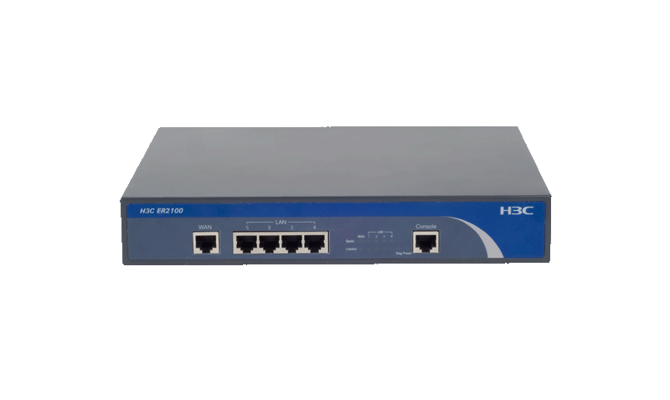
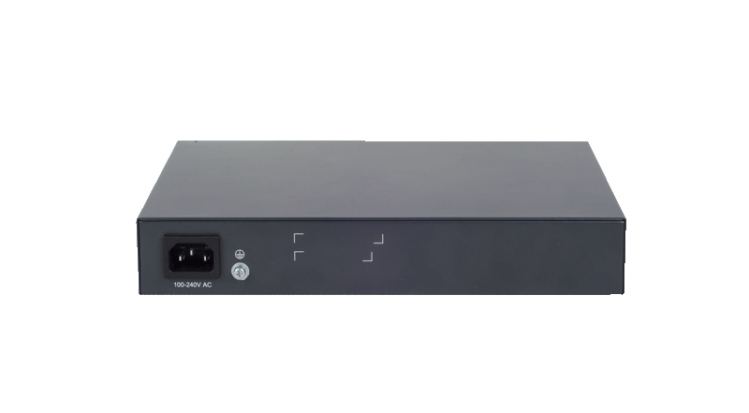
H3C ER2100产品形态
H3C ER2100路由器
  提供1个10/100Base-T WAN口/4个10/100Base-T LAN口/1个Console口
  外形尺寸（长×宽×高）:266mm×161mm×43.6mm
  输入电压：100～240V AC，50/60Hz
  散热方式：自然散热

Slide 8
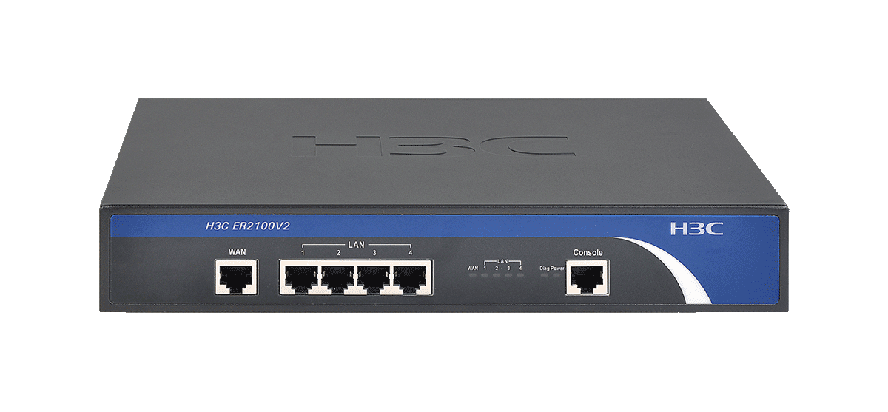
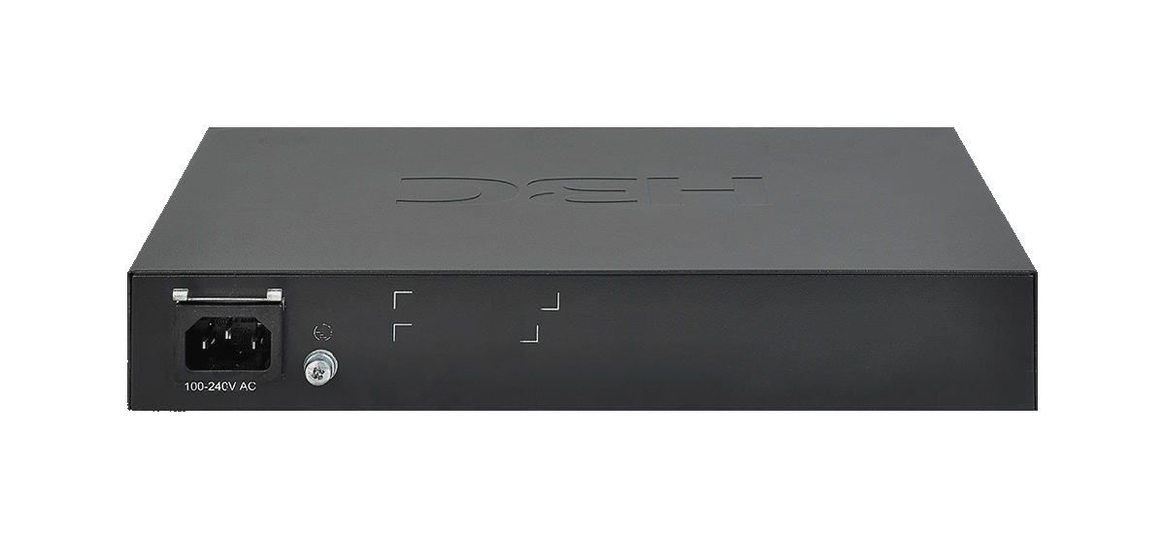
H3C ER2100V2产品形态
H3C ER2100V2路由器
  提供1个10/100Base-T WAN口/4个10/100Base-T LAN口/1个Console口
  外形尺寸（长×宽×高）:266mm×162mm×44mm
  输入电压：100～240V AC，50/60Hz
  散热方式：自然散热

Slide 9
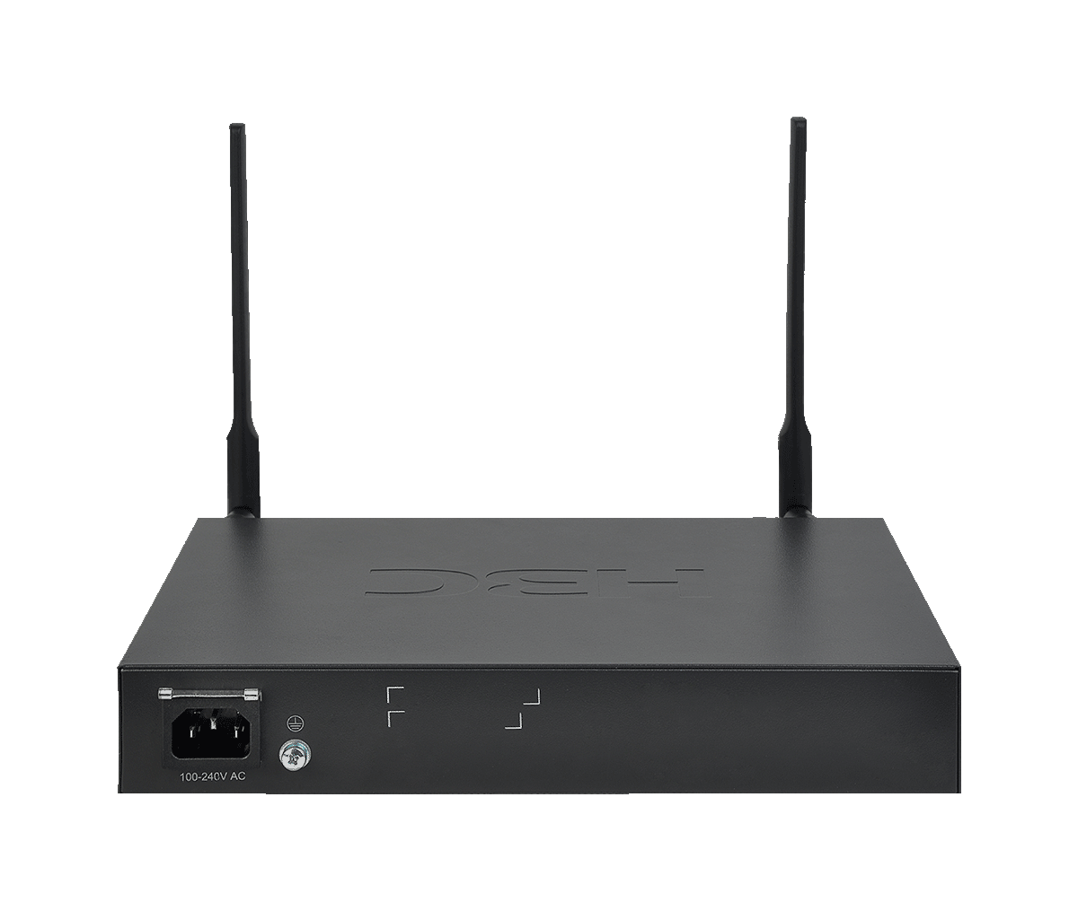
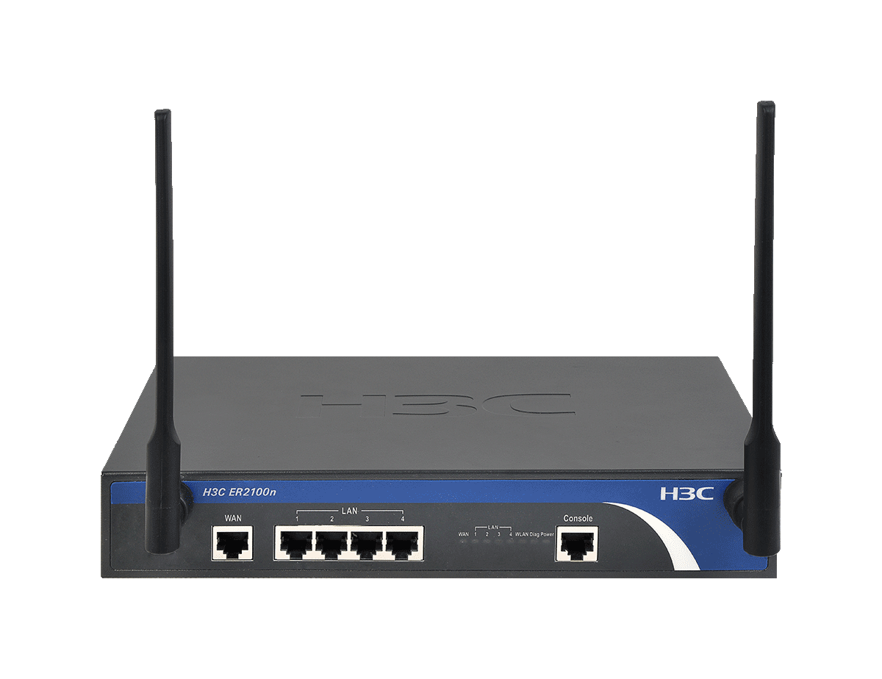
H3C ER2100n产品形态
H3C ER2100n路由器
  提供1个10/100Base-T WAN口/4个10/100Base-T LAN口/1个Console口/2个SMA射频天线接口
  外形尺寸（长×宽×高）:266mm×162mm×44mm
  输入电压：100～240V AC，50/60Hz
  散热方式：自然散热

Slide 10
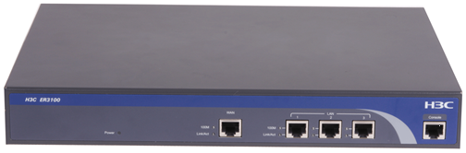
H3C ER3100产品形态
H3C ER3100路由器
  提供1个10/100Base-T WAN口/3个10/100Base-T LAN口/1个Console口
  外形尺寸（长×宽×高）:330mm×230mm×44mm
  输入电压：100～240V AC，50/60Hz
  散热方式：自然散热

Slide 11
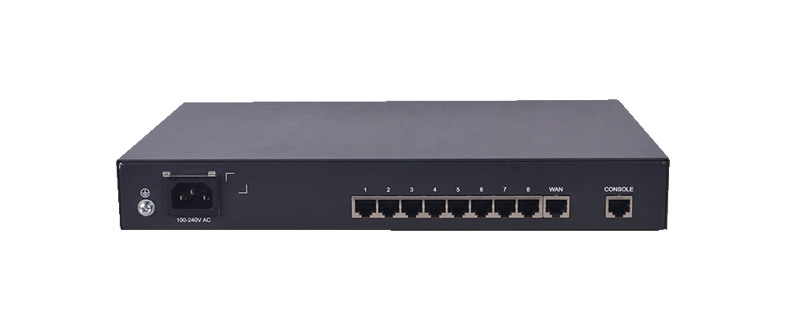
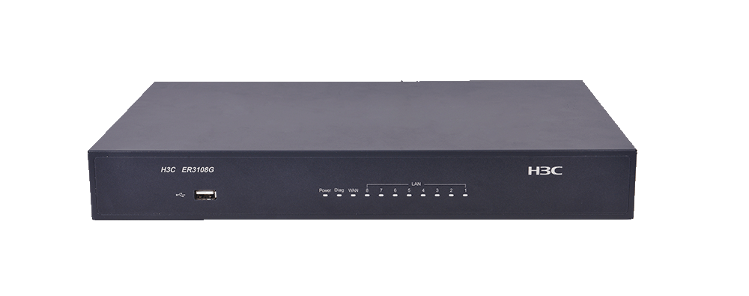
H3C ER3108G产品形态
H3C ER3108G路由器
  提供8个10/100/1000Base-T WAN口/8个10/100/1000Base-T LAN口/1个Console口/1个USB2.0接口
  外形尺寸（长×宽×高）:330mm×230mm×44mm
  输入电压：100～240V AC，50/60Hz
  散热方式：自然散热

Slide 12
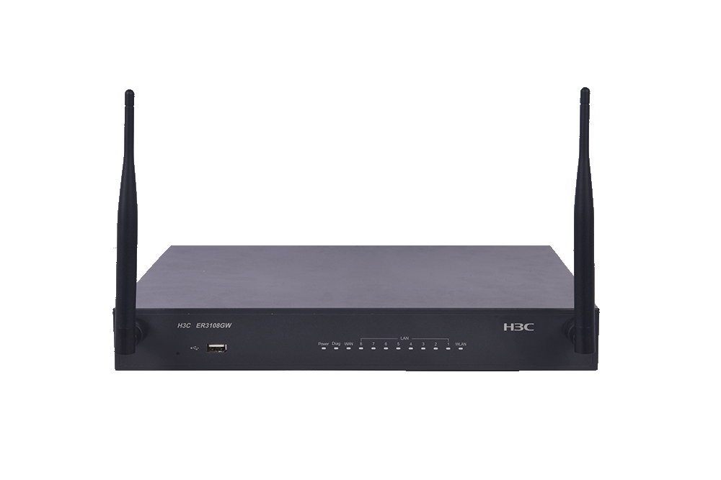
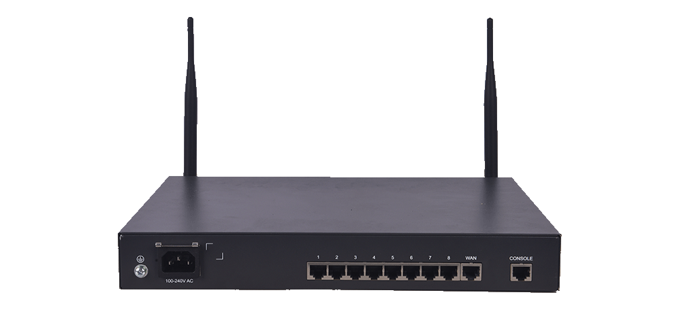
H3C ER3108GW产品形态
H3C ER3108GW路由器
  提供8个10/100/1000Base-T WAN口/8个10/100/1000Base-T LAN口/1个Console口/1个USB2.0接口/2个SMA射频天线接口
  外形尺寸（长×宽×高）:330mm×230mm×44mm
  输入电压：100～240V AC，50/60Hz
  散热方式：自然散热

Slide 13
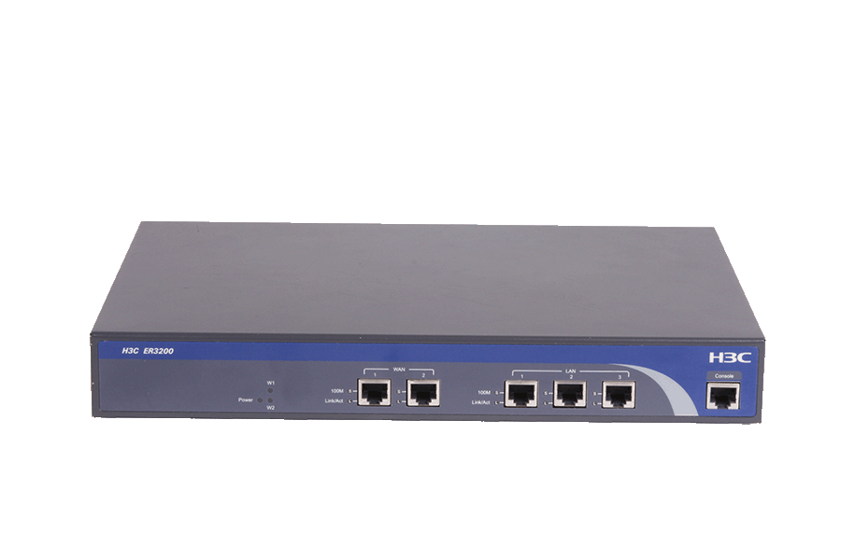
H3C ER3200产品形态
H3C ER3200路由器
  提供2个10/100Base-T WAN口/3个10/100Base-T LAN口/1个Console口
  外形尺寸（长×宽×高）:330mm×230mm×44mm
  输入电压：100～240V AC，50/60Hz
  散热方式：自然散热

Slide 14
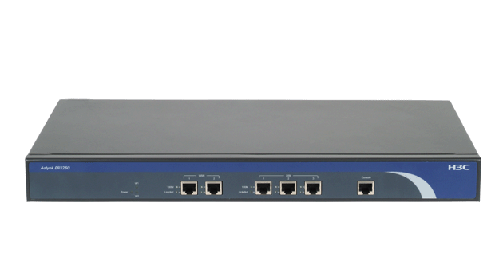
H3C ER3260产品形态
H3C ER3260路由器
  提供2个10/100Base-T WAN口/3个10/100Base-T LAN口/1个Console口
  外形尺寸（长×宽×高）:440mm×230mm×44mm
  输入电压：100～240V AC，50/60Hz
  散热方式：风扇散热

Slide 15
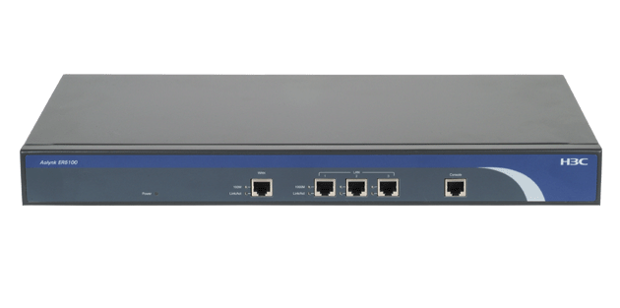
H3C ER5100产品形态
H3C ER5100路由器
  提供1个10/100Base-T WAN口/3个10/100/1000Base-T LAN口/1个Console口
  外形尺寸（长×宽×高）:440mm×230mm×44mm
  输入电压：100～240V AC，50/60Hz
  散热方式：风扇散热

Slide 16
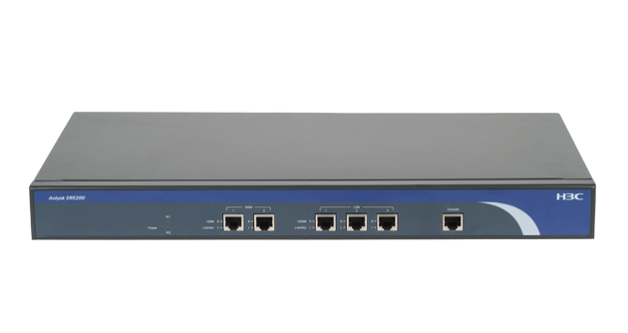
H3C ER5200产品形态
H3C ER5200路由器
  提供2个10/100Base-T WAN口/3个10/100/1000Base-T LAN口/1个Console口
  外形尺寸（长×宽×高）:440mm×230mm×44mm
  输入电压：100～240V AC，50/60Hz
  散热方式：风扇散热

Slide 17
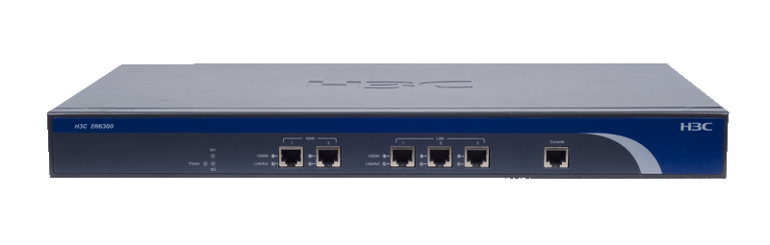
H3C ER6300产品形态
H3C ER6300路由器
  提供2个10/100/1000Base-T WAN口/3个10/100/1000Base-T LAN口/1个Console口
  外形尺寸（长×宽×高）:440mm×230mm×44mm
  输入电压：100～240V AC，50/60Hz
  散热方式：风扇散热

Slide 18
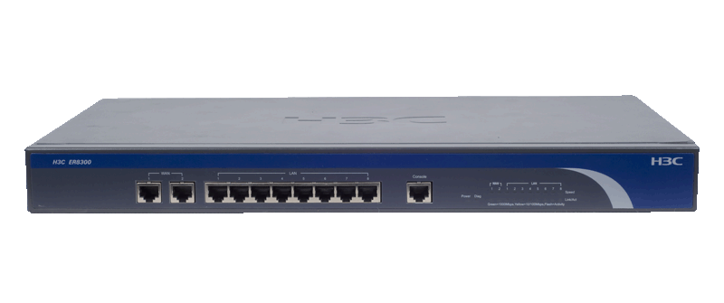
H3C ER8300产品形态
H3C ER8300路由器
  提供2个10/100/1000Base-T WAN口/8个10/100/1000Base-T LAN口/1个Console口
  外形尺寸（长×宽×高）:440mm×230mm×44mm
  输入电压：100～240V AC，50/60Hz
  散热方式：风扇散热

Slide 19
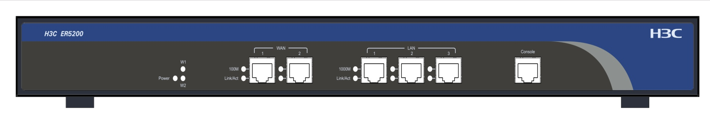
H3C ER系列路由器前后面板介绍
以ER5200为例
前面板
WAN口状态指示灯
Speed灯
WAN1、WAN2口
Power灯
LAN口
Console口
Link/Act灯
后面板
接地柱
电源插孔
条码和MAC地址
219801A07QM103000015
MAC：0023-891C-6A45

Slide 20
H3C ER系列路由器指示灯说明
指示灯 | 状态 | 含义
Power | 亮 | 供电正常
 | 灭 | 电源关闭或电源故障
W1/W2 | 亮 | 物理链路存在，并建立连接
 | 灭 | 物理链路存在，但未建立连接或物理链路不存在
100M | 亮 | 端口工作在100Mbit/s
 | 灭 | 端口工作在10Mbit/s或链路未建立
1000M | 亮 | 端口工作在1000Mbit/s
 | 灭 | 端口工作在10/100Mbit/s或链路未建立
Link/Act | 亮 | 链路建立
 | 闪烁 | 端口在收发数据
 | 灭 | 链路未建立

Slide 21
目录
H3C ER系列路由器产品概述
H3C ER系列路由器硬件介绍
H3C ER系列路由器软件特性介绍
H3C ER系列路由器基本配置
H3C ER系列路由器典型应用

Slide 22
H3C ER系列路由器硬件特性
硬件特性 | ER3260 | ER3200 | ER3100 | ER2100
WAN | 2FE | 2FE | 1FE | 1FE
LAN | 3FE | 3FE | 3FE | 4FE
包转发率64B | 66Kpps | 52Kpps | 52Kpps | 40Kpps
并发连接数 | 60K | 60K | 60K | 20K
ARP缓存容量 | 1K | 1K | 1K | 1K
CPU能力 | 单核500MHz | 单核400MHz | 单核400MHz | 单核400MHz
内存 (DDRII) | 64M | 64M | 64M | 64M
FLASH | 8M | 8M | 8M | 8M

Slide 23
H3C ER系列路由器硬件特性
硬件特性 | ER8300 | ER6300 | ER5200 | ER5100
WAN | 2GE | 2GE | 2FE | 1FE
LAN | 8GE | 3GE | 3GE | 3GE
包转发率64B | 128Kpps | 88Kpps | 85Kpps | 85Kpps
并发连接数 | 100K | 60K | 60K | 60K
ARP缓存容量 | 1K | 1K | 1K | 1K
CPU能力 | 双核700MHz | 双核500MHz | 双核500MHz | 双核500MHz
内存 (DDRII) | 128M | 64M | 64M | 64M
FLASH | 8M | 8M | 8M | 8M

Slide 24
H3C ER系列路由器硬件特性
硬件特性 | ER2100n | ER2100V2 | ER3108G | ER3108GW
WAN | 1FE | 1FE | 1GE | 1GE
LAN | 4FE | 4FE | 8GE | 8GE
包转发率64B | 65Kpps | 65Kpps | 90Kpps | 90Kpps
并发连接数 | 20K | 20K | 60K | 60K
ARP缓存容量 | 1K | 1K | 1K | 1K
CPU能力 | 单核533MHz | 单核533MHz | 单核1.5GHz | 单核1.5GHz
内存 (DDRII) | 128M | 128M | 128M | 128M
FLASH | 16M | 16M | 16M | 16M

Slide 25
目录
H3C ER系列路由器产品概述
H3C ER系列路由器硬件介绍
H3C ER系列路由器软件特性介绍
H3C ER系列路由器基本配置
H3C ER系列路由器典型应用

Slide 26
H3C ER系列路由器软件特性概述
基于Miniware平台
  网络协议
  无线
  防火墙
  IPSec VPN
  L2TP
  网络安全
  上网行为管理
  QoS
  流量监控
  系统服务
  配置管理
  路由
  故障诊断

Slide 27
基于Miniware平台
网络协议
  PPP
  CHAP
  PAP
  MS-CHAP
  PPPoE
  DHCP客户端
  DHCP服务器
  NAPT
  NTP
  DDNS ( www.3322.org / www.comexe.cn )

Slide 28
基于Miniware平台
无线
  300Mbps无线速率，2X2 MIMO架构
  多SSID
  便捷安全的访客模式
  WDS桥接和中继模式
  无线MAC过滤
防火墙
  出站通信策略(源IP/目的IP/协议/端口/时间段)
  入站通信策略(源IP/目的IP/协议/端口/时间段)

Slide 29
基于Miniware平台
IPSec VPN
  支持AH、ESP协议
  支持手工或通过IKE自动建立安全联盟
  ESP支持DES、3DES、AES多种加密算法
  支持MD5及SHA-1验证算法
  支持IKE主模式及野蛮模式
  支持NAT-T穿越
  支持通过域名方式配置IPSec连接(DDNS)
L2TP
  L2TP Server
  L2TP Client

Slide 30
基于Miniware平台
网络安全
  静态ARP(IP<->MAC地址绑定)
  DHCP授权ARP(自动绑定DHCP分配的IP)
  ARP防攻击/免费ARP
  状态数据包检查
  防止WAN口的Ping
  防止TCP syn扫描
  防止Stealth FIN扫描
  防止TCP Xmas Tree扫描
  防止TCP Null扫描
  防止UDP扫描功能
  防止SYN Flood攻击功能
  防止UDP Flood攻击功能
  防止ICMP Flood攻击功能
  防止IP Spoofing功能
  防止碎片包攻击
  防止TearDrop攻击
  防止Fraggle攻击功能
  防止Land 攻击功能
  防止Smurf攻击功能
  防止WinNuke攻击功能
  防止Ping of Death攻击

Slide 31
基于Miniware平台
上网行为管理
  组策略管理（支持基于IP/MAC/时间段的组策略配置）
  HTTP下载文件类型过滤
  URL过滤(黑白名单)
  MAC地址过滤
  QQ/MSN访问控制
  金融软件控制
  大智慧/分析家/同花顺/广发至强/光大证券/国元证券

Slide 32
基于Miniware平台
QoS
  历史流量统计
  流量统计(基于IP/端口的流量统计)
  智能弹性带宽
  绿色通道管理/限制通道管理
  网络流量限速(基于IP，上下行流量分别限速)
  NAT表项限制
流量监控
  基于物理端口的流量统计
  基于IP的流量统计，支持自动排序功能
  基于IP的NAT链接数统计

Slide 33
基于Miniware平台
系统服务
  ALG
  端口触发
  UPnP
  虚拟服务器
  DMZ 主机
  VPN透传(PPTP、L2TP、IPSec)
路由
  静态路由
  策略路由

Slide 34
基于Miniware平台
配置管理
  基于Web的用户管理接口(远程管理/本地管理)
  HTTPS远程管理
  命令行CLI
  SNMP V1/V2C/V3
  通过HTTP升级系统软件
故障诊断
  Ping/Traceroute
  设备自检
  故障信息一键导出

Slide 35
H3C ER系列路由器软件规格
软件特性 | ER8300 | ER6300 | ER5200 | ER5100 | ER3260 | ER3200 | ER3100 | ER2100
均衡表容量 | 2K | 2K | 2K | － | 2K | 2K | － | －
VLAN | － | － | 16个 | 16个 | 16个 | 16个 | 16个 | －
IPSec VPN | － | － | 50条 | 50条 | 50条 | 10条 | 10条 | 10条
出入站通信策略 | 100条 | 100条 | 100条 | 100条 | 100条 | 100条 | 100条 | 50条
MAC过滤 | － | － | 512个 | 512个 | 256个 | 256个 | 256个 | 128个
URL过滤 | 100条 | 100条 | 100条 | 100条 | 100条 | 100条 | 100条 | 100条
IP/MAC绑定表 | 512个 | 512个 | 512个 | 512个 | 512个 | 256个 | 256个 | 128个
IP QoS限制 | 100条 | 100条 | 100条 | 100条 | 100条 | 40条 | 40条 | 40条
NAT连接数限制 | 50条 | 50条 | 50条 | 50条 | 50条 | 20条 | 20条 | 20条
一对一NAT | 10条 | 10条 | 10条 | 10条 | 10条 | 10条 | 10条 | 10条
虚拟服务器 | 20条 | 20条 | 20条 | 20条 | 20条 | 20条 | 20条 | 20条
策略路由 | 100条 | 100条 | 100条 | 100条 | 100条 | 100条 | 100条 | －
静态路由 | 50条 | 50条 | 50条 | 50条 | 50条 | 50条 | 50条 | 50条

Slide 36
H3C ER系列路由器软件规格
软件特性 | ER2100n | ER2100V2 | ER3108G | ER3108GW
均衡表容量 | － | － | － | －
VLAN | － | － | 16个 | 16个
IPSec VPN | 10条 | 10条 | 10条 | 10条
出入站通信策略 | 100条 | 100条 | 100条 | 100条
MAC过滤 | 128个 | 128个 | 256个 | 256个
URL过滤 | 100条 | 100条 | 100条 | 100条
IP/MAC绑定表 | 128个 | 128个 | 256个 | 256个
IP QoS限制 | 40条 | 40条 | 40条 | 40条
NAT连接数限制 | 20条 | 20条 | 20条 | 20条
一对一NAT | 10条 | 10条 | 10条 | 10条
虚拟服务器 | 20条 | 20条 | 20条 | 20条
策略路由 | － | － | 100条 | 100条
静态路由 | 50条 | 50条 | 50条 | 50条

Slide 37
ER2100新老产品对比
 | ER2100 | ER2100n | ER2100V2
端口形态 | 1FE WAN+4FE LAN | 1FE WAN+4FE LAN | 1FE WAN+4FE LAN
转发速率 | 40Kpps | 65Kpps | 65Kpps
内存 | DDR II 64M | DDR II 128M | DDR II 128M
处理器 | 400MHz | 533MHz | 533MHz
并发连接数 | 20K | 20K | 20K
IPSec VPN | 10 | 10 | 10
L2TP VPN | N | Y | Y
802.11n | N | Y | N
ER2100V2/n是ER2100的升级替代产品，其中ER2100n支持802.11n，提供300M高速无线接入
新老产品差异
  采用新的芯片方案，硬件处理能力提升，整机性能提升
  支持L2TP VPN，可应用于部分窄带拨号专用网，适应性更广

Slide 38
ER单WAN口路由器产品比较
产品型号 | ER2100V2 | ER3100 | ER3108G | ER3108GW | ER5100
端口形态 | 1FE WAN 4FE LAN | 1FE WAN 3FE LAN | 1FE WAN 8FE LAN | 1FE WAN 8FE LAN | 1FE WAN 3GE LAN
CPU | 单核 | 单核 | 单核 | 单核 | 双核
路由模式 | NAT/路由模式 | NAT/路由模式 | NAT/路由模式 | NAT/路由模式 | NAT/路由模式
VPN转发速率 | 10Mbps | 20Mbps | 30Mbps | 30Mbps | 30Mbps
上网行为管理 | Y | Y | Y | Y | Y
VLAN | N | Y | Y | Y | Y
管理方式 | Web | Web/Telnet | Web/Telnet | Web/Telnet | Web/Telnet
铁壳尺寸 | 11英寸 | 13英寸 | 13英寸 | 13英寸 | 19英寸

Slide 39
ER双WAN口路由器产品比较
产品型号 | ER3200 | ER3260 | ER5200 | ER6300 | ER8300
端口形态 | 2FE WAN 3FE LAN | 2FEWAN 3FE LAN | 2FE WAN 3GE LAN | 2GE WAN 3GE LAN | 2GE WAN 8GE LAN
CPU | 单核400MHz | 单核400MHz | 双核500MHz | 双核500MHz | 双核700MHz
VPN隧道数 | 20 | 20 | 50 | - | -
VPN转发速率 | 20Mbps | 20Mbps | 30Mbps | - | -
QoS | Y | Y | Y | Y | Y
负载均衡 | Y | Y | Y | Y | Y
策略路由 | Y | Y | Y | Y | Y
管理方式 | 全网管 | 全网管 | 全网管 | 全网管 | 全网管
铁壳尺寸 | 13英寸 | 19英寸 | 19英寸 | 19英寸 | 19英寸
ER6300/ER8300不支持IPSec VPN，产品定位为高性能路由出口网关

Slide 40
目录
H3C ER系列路由器产品概述
H3C ER系列路由器硬件介绍
H3C ER系列路由器软件特性介绍
H3C ER系列路由器基本配置
H3C ER系列路由器典型应用

Slide 41
登录路由器管理页面
设置管理PC的IP地址
  将管理PC设置成“自动获得IP地址”，由ER路由器分配IP地址，或者给管理PC指定静态IP地址，确保此地址与ER路由器LAN口地址在同一网段内。（ER系列路由器的LAN口地址默认为192.168.1.1/24）
确认管理PC与被管理的ER路由器是否连通
  使用Ping命令确认计算机和ER路由器之间连通
取消Internet代理服务器设置
  进入浏览器－工具－Internet选项－连接－局域网设置－代理服务器，确认未选中“为LAN使用代理服务器”选项；若已选中，请取消并单击<确定>按钮

Slide 42
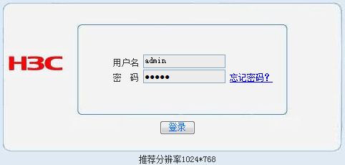
登录路由器管理页面
登录设备管理页面
  运行Web浏览器，在地址栏中输入“http://192.168.1.1”，回车后跳转到Web登录页面。输入用户名、密码（缺省均为admin，区分大小写），单击<登录>按钮或直接回车即可进入Web设置页面
同一时间最多允许五个用户进行管理

Slide 43
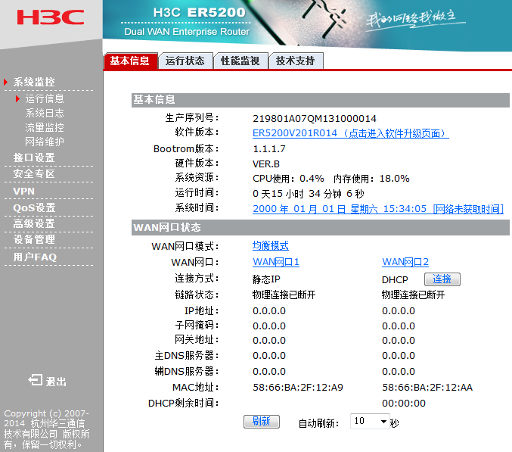
WEB管理页面
ER系列路由器的所有功能均可以通过WEB进行配置，所见即所得

Slide 44
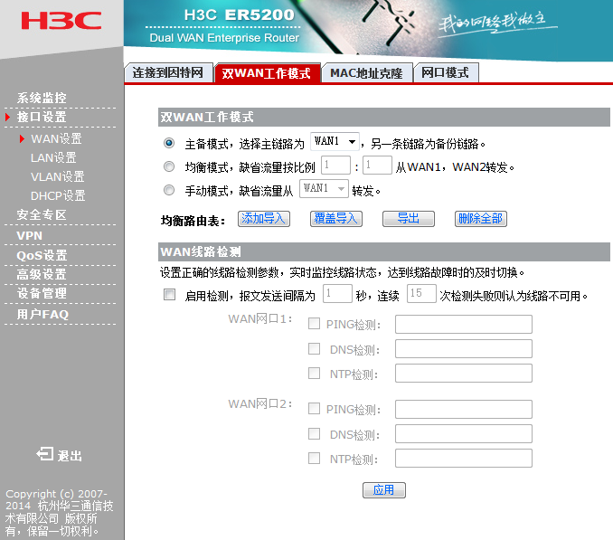
双WAN主备模式设置
主备模式主要应用于两条链路带宽相差较大且互为备份的场景。只有主链路处于工作状态，此时备份链路不转发
Notes:
双WAN路由器特有功能

Slide 45
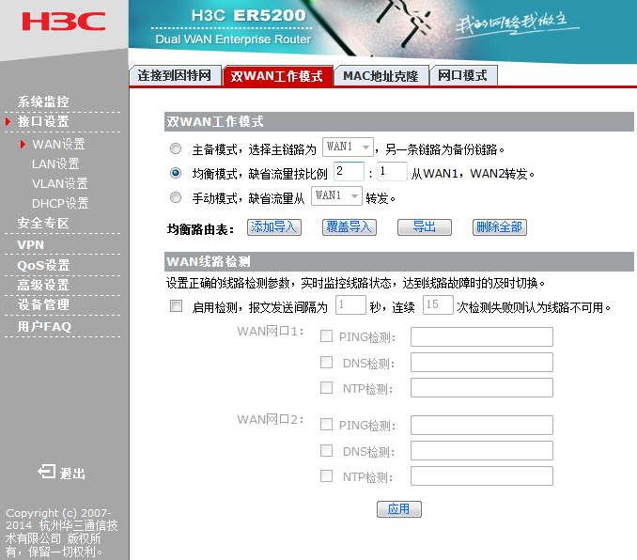
双WAN均衡模式设置
均衡模式主要应用于同一运营商双线路接入。路由器会优先匹配路由表选择链路转发流量。对于未指定优先链路的流量，路由器会根据设定的两链路带宽的比例来转发（权重比例不是各WAN的流量大小，而是SIP/DIP对个数的比例），从而实现两条链路分担上网流量

Slide 46
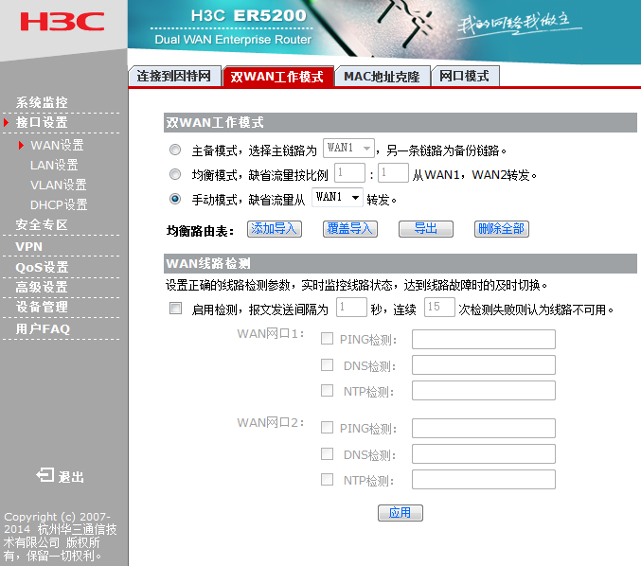
双WAN手动模式设置
手动模式主要应用于不同运营商双线路接入。路由器会匹配路由表来选择优先链路转发流量。对于未指定优先链路的流量，路由器会根据设定的缺省链路来转发

Slide 47
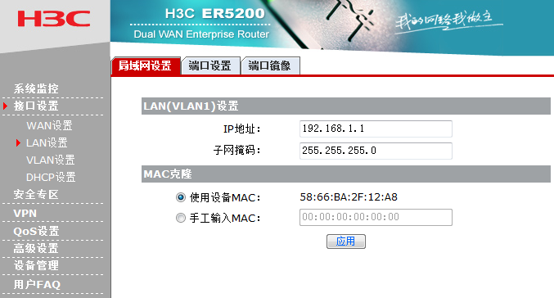
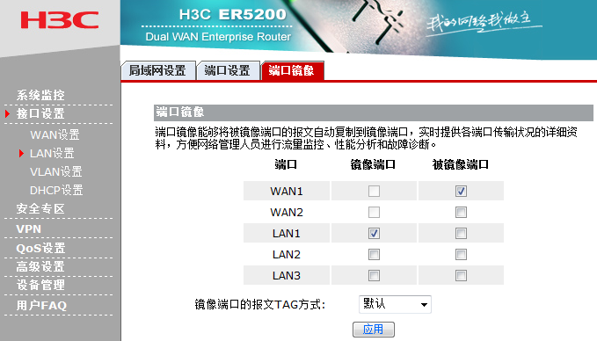
LAN设置
LAN口MAC克隆功能可以保证在现有网络中设备的平滑替换，而不会导致网络内PC业务中断
端口镜像功能是辅助定位问题的有力武器

Slide 48
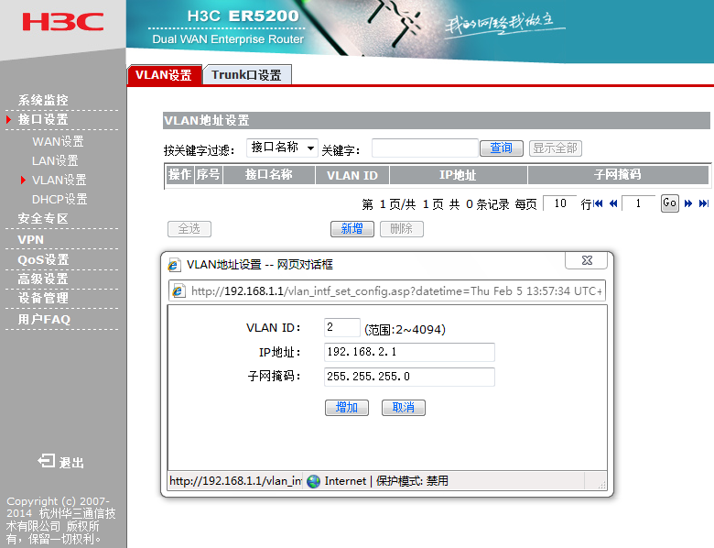
VLAN设置
点击新增按钮，在弹出框里填入需要增加的VLAN ID，再填上对应的虚接口IP地址和子网掩码。配置端口所属VLAN在Trunk口设置页面设置

Slide 49
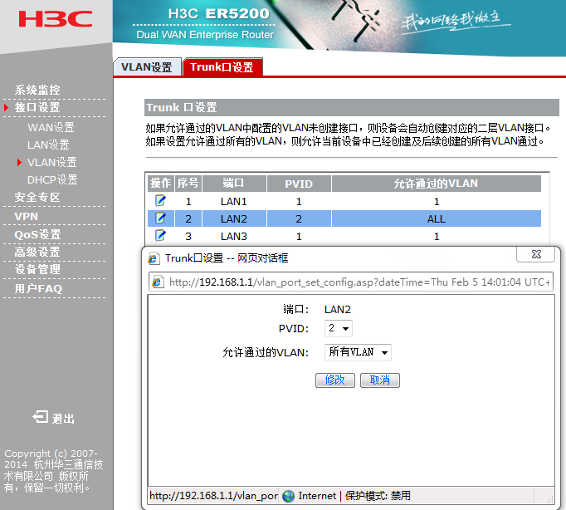
VLAN设置
点击编辑按钮或双击需要修改的列表行进入修改页面。设备默认LAN口均属于VLAN 1，如果需要将某一端口设置为Trunk口，只需在弹出页选择PVID和允许通过所有VLAN或是部分VLAN，点击修改即可

Slide 50
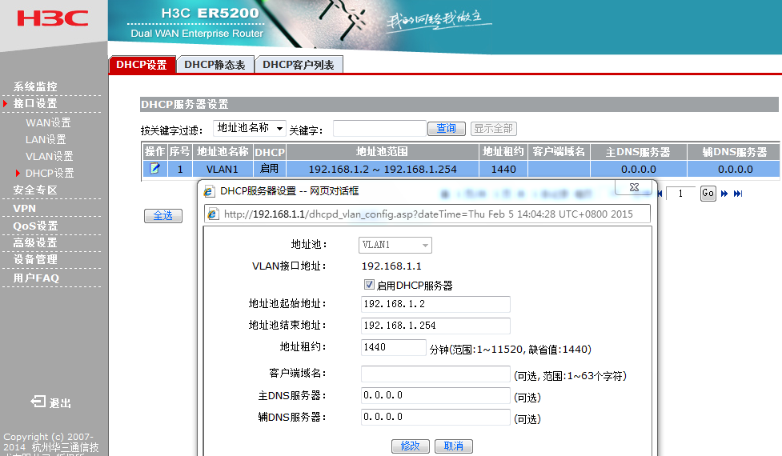
DHCP设置
双击列表行进入配置修改页面，选择禁用还是启用DHCP服务器功能，并设置或者修改地址池范围。如果客户端的DNS地址需要设备分配，在此填入DNS地址即可
网吧、图书馆、机房等应用场景建议关闭DHCP服务器，采用静态IP管理

Slide 51
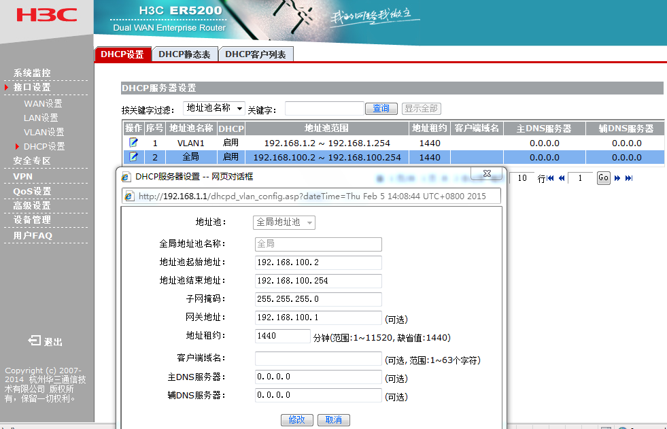
DHCP设置
全局地址池适用于DHCP中继场景，即ER路由器作为DHCP服务器，网关位于下接三层设备上

Slide 52
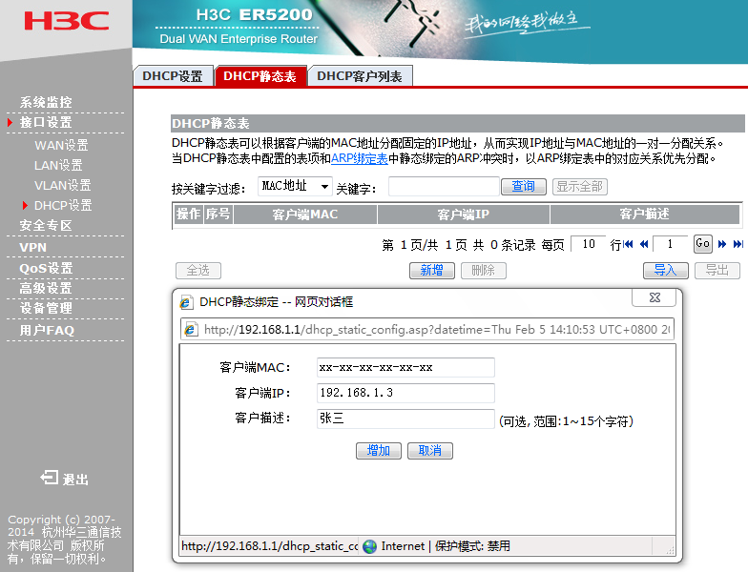
DHCP设置
如果需要设备按照规划好的IP地址进行分配，则在此页面增加或者导入客户端的IP和MAC对应关系；查看已分配的客户端可在DHCP客户列表页面查看

Slide 53
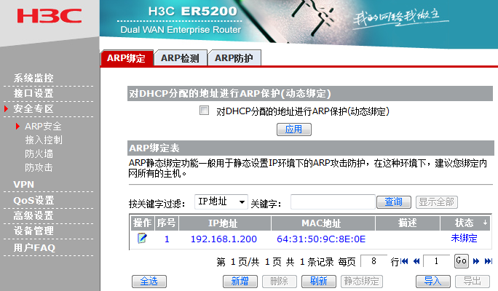
ARP绑定
根据DHCP分配的地址表动态绑定ARP
新增或者导入已有的IP/MAC绑定表；网吧场景强烈建议双向绑定，即内网的客户端也要绑定设备的ARP信息

Slide 54
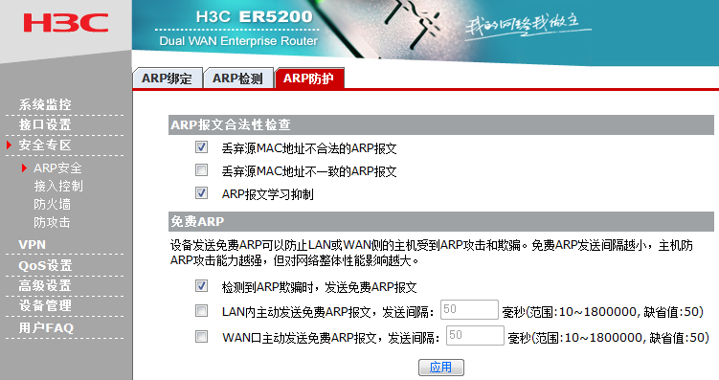
ARP防护
ARP欺骗和攻击是网络中最常见的病毒，ER系列路由器具有防止局域网内ARP病毒功能
  ARP防攻击：防止网关设备的ARP表项被局域网内的PC篡改；防止网关设备的ARP表项溢出
  ARP防欺骗：如果企业内网PC没有做静态ARP地址绑定，那么启用该功能可以大大降低PC受到ARP攻击的概率

Slide 55

ARP防护
LAN/WAN口免费ARP功能缺省关闭，开启后建议将发生间隔调大，防止影响网络性能

Slide 56
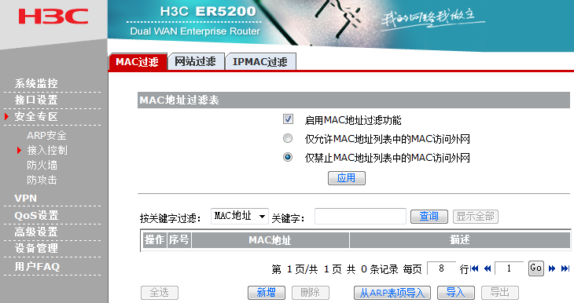
MAC地址过滤
如果需要路由器对局域网内的设备进行上网控制，启用MAC地址过滤功能即可对列表中的MAC地址进行过滤，阻止列表中的主机访问外网，还可以方便地从ARP表项里直接导入

Slide 57
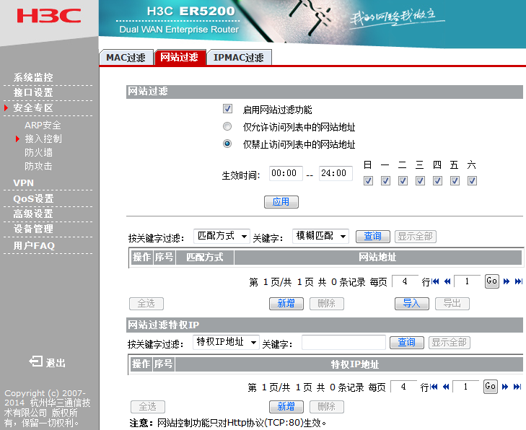
网站过滤
如果需要设备对局域网内的客户端访问某些网站的权限进行控制，在此页新增或者导入需要过滤的网站的地址即可
仅对HTTP协议即TCP的80端口的报文生效，如果是HTTPS类型的网站，则无法过滤

Slide 58
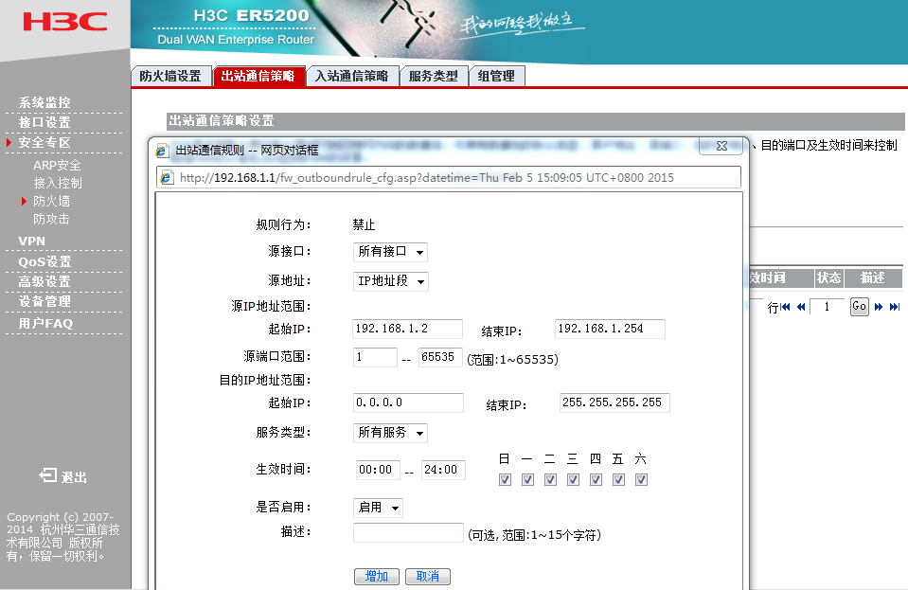
防火墙设置
防火墙默认开启，设置出站通信策略规则，可对指定网段的PC进行有效的控制。例如需要禁止192.168.1.0/24网段的PC访问外网

Slide 59
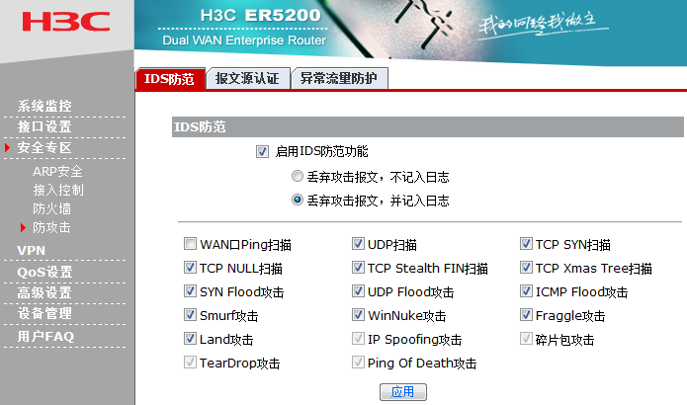
防攻击设置
IDS防范缺省开启，ER路由器支持防DoS攻击和防扫描功能，默认不记入日志，在定位问题时可选择记入日志，观察是否由于攻击引起
设备缺省启用WAN口防ping

Slide 60
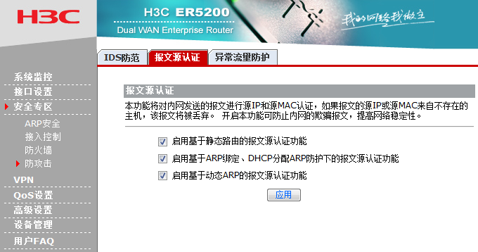
防攻击设置
开启报文源认证后，可以有效的过滤局域网中的非法报文，让局域网更加稳定安全

Slide 61
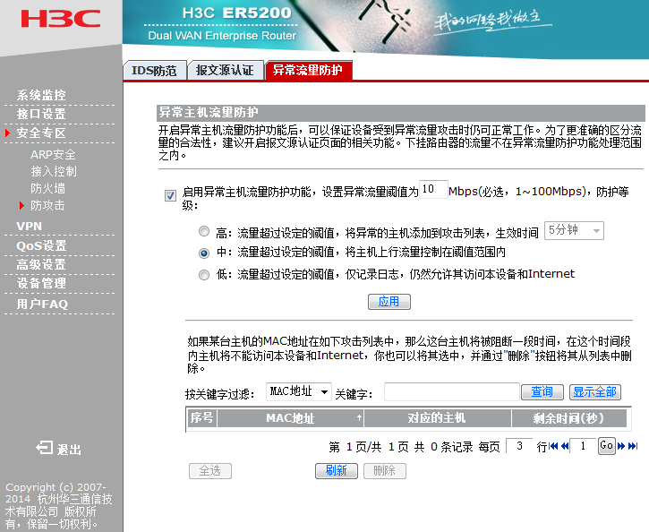
防攻击设置
开启异常流量防护功能后，对于局域网内某些PC由于某些异常情况向网内发送大量的非法报文，从而消耗大量网络资源的这种情况依据选择的防护等级进行有效地防护，并将异常的主机加入攻击列表，用户可以根据实际情况设置阈值

Slide 62
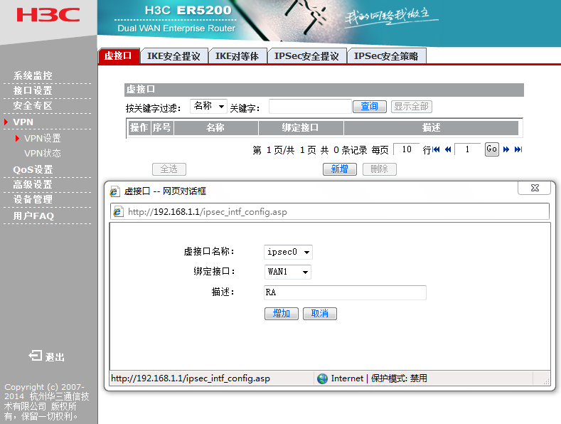
IPSec VPN设置
增加IPSEC VPN虚接口，并绑定到WAN1或者WAN2主接口

Slide 63
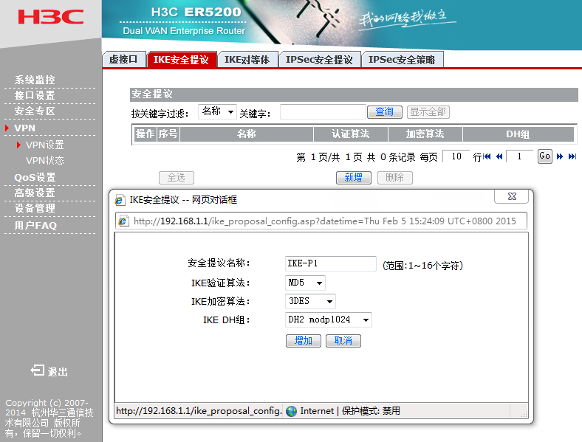
IPSec VPN设置
增加IKE安全提议，选择IKE的验证算法和加密算法

Slide 64
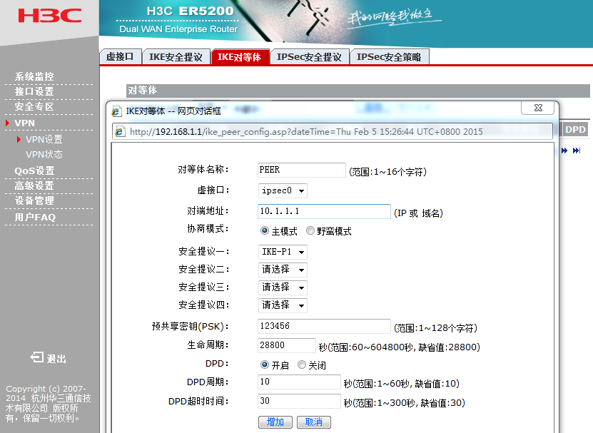
IPSec VPN设置
增加IKE对等体，按照设置内容填好每一项内容

Slide 65
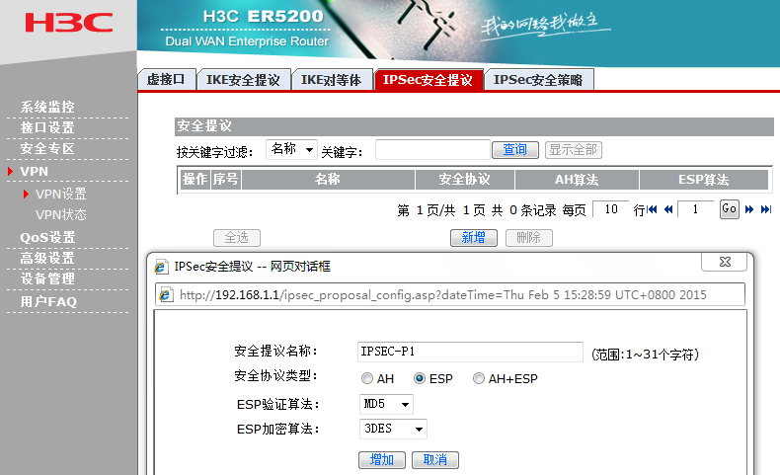
IPSec VPN设置
增加IPSEC安全提议，选择ESP的验证算法和加密算法

Slide 66
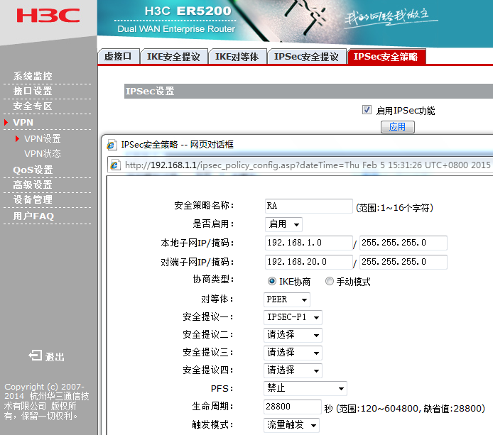
IPSec VPN设置
启用IPSEC功能，按照设置内容填好每一项，设置完成

Slide 67
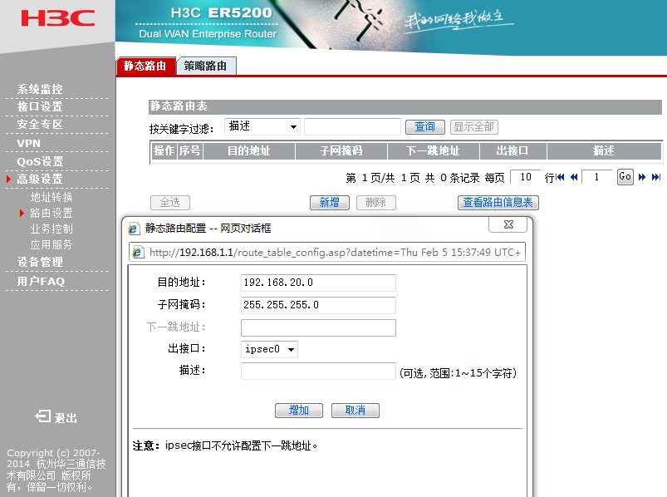
IPSec VPN设置
配置静态路由，增加到192.168.20.0/24网段的流量走IPSEC0接口

Slide 68
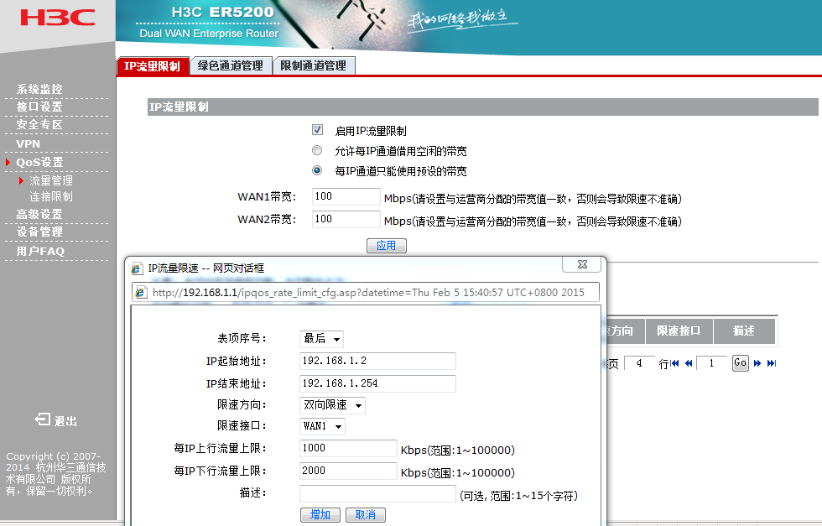
IP流量限制
按出接口设置好每IP的上下行流量上限，或者可以选择允许每IP借用空闲带宽
Notes:
路由器支持以下两种IP流量限制方式：
允许借用空闲的带宽：即弹性带宽限制，在带宽使用不紧张时（比如：早上，上网人数较少时），允许每个限速通道自由地使用系统带宽，其实际流量可以超过限速值。
只能使用预设的带宽：即固定带宽限制，每个限速通道的实际流量不能超过限速值。即使系统还有空闲的带宽，也不能利用。

Slide 69
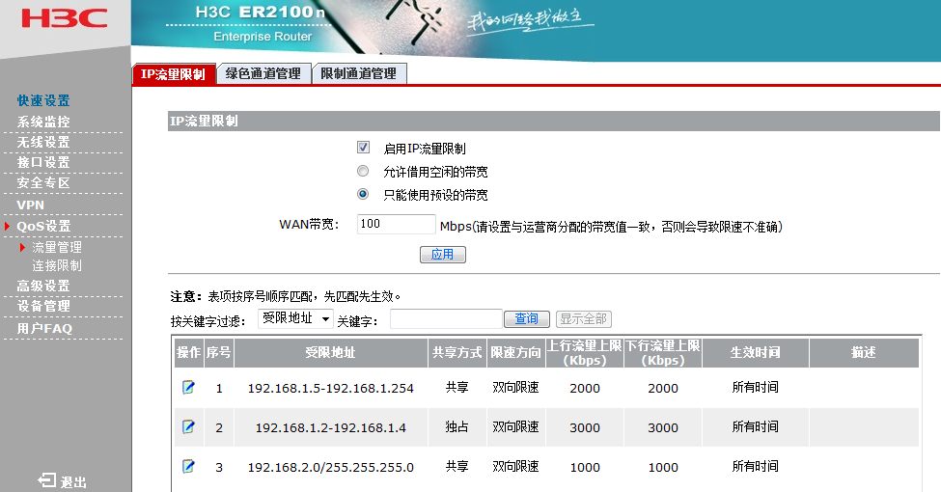
IP流量限制（续）
ER2100n/V2，ER3108G/GW带宽共享方式支持“共享”和“独占”两种
Notes:
当"带宽共享方式"为"独占"时，"IP地址范围"中的每个IP都各自拥有一个限速通道。当"带宽共享方式"为"共享"时，"IP地址范围"（或"IP网段"）内的所有IP都共用一个限速通道。
选择需要进行流量限制的计算机的带宽共享方式，当受限地址类型为IP地址范围时可选择独占或共享，为IP网段时，系统自动设定为共享，无法修改
独占：受限地址范围内的每台计算机各自占有给定的带宽（即流量上限），如IP地址范围为192.168.1.2—192.168.1.11，流量上限为1000Kbps，表示此IP范围内的每台计算机的流量上限为1000Kbps
共享：受限地址范围内的所有计算机共享给定的带宽，如IP地址范围为192.168.1.2—192.168.1.11，流量上限为1000Kbps，表示此IP范围内的所有主机的流量之和的上限为1000Kbps

Slide 70
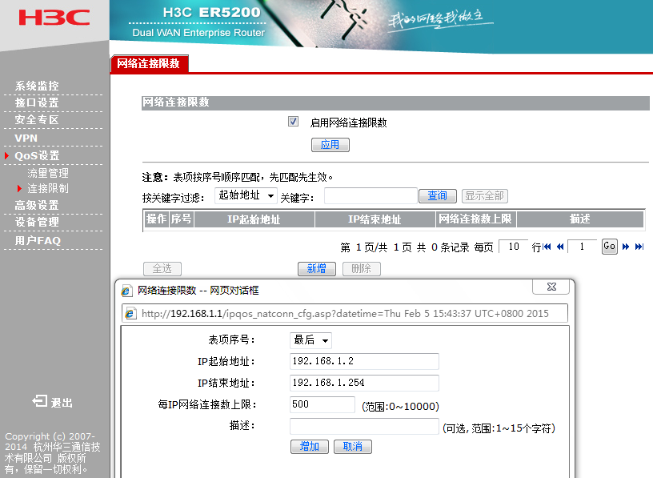
NAT连接数限制
NAT连接数限制，防止内网中毒后占用设备资源，导致掉线问题出现

Slide 71

NAT模式设置
如果设备工作要在路由模式，选择不启用NAT地址转换即可
NAT转换用于设置WAN口的地址池，另外此页面还可以手动清除设备的网络连接数

Slide 72

一对一NAT设置
勾选启用复选框，填写需要静态NAT转换的内外网地址，再选好出接口即可
最多支持10对静态NAT转换

Slide 73

虚拟服务器设置
虚拟服务器即端口映射，设置虚拟服务器后，外网用户可通过设备的WAN口地址和设置的外部端口直接访问内部服务器对应的服务
支持DMZ主机，仅支持一台
外部端口与内部端口一一对应

Slide 74

策略路由设置
通过策略路由配置，可按要求设置将指定的流量走指定的出接口，例如设置WEB流量都走WAN1口

Slide 75

即时通信控制
即时通信软件控制包括QQ和MSN控制，可设置局域网内PC禁止使用QQ和MSN，还可以设置特权主机，以便让有需要的客户端可以使用，灵活控制

Slide 76

特权QQ
通过添加特权QQ，可允许指定QQ号正常使用

Slide 77

金融软件控制
支持禁止内网客户端使用炒股软件，同样可以设置特权IP，允许指定IP正常使用

Slide 78

DDNS设置
DDNS设置可方便采用动态地址接入的用户更好地远程管理设备或内网

Slide 79

无线基本设置
支持802.11b/g/n，采用2X2 MIMO架构，提供300Mbps无线接入
支持多SSID，可以针对不同的SSID进行不同的策略控制，满足灵活的无线接入需求
便捷安全的“访客模式”，将工作于“访客模式”的SSID下的无线用户和办公网络隔离，保护内网安全
Notes:
仅ER3108GW/ER2100n支持

Slide 80

无线接入控制
根据MAC地址灵活控制无线客户端接入
Notes:
仅ER3108GW/ER2100n支持

Slide 81

WDS设置
WDS无线中继功能，可实现多台设备之间建立无线连接，扩展无线覆盖范围
Notes:
仅ER3108GW支持

Slide 82

L2TP服务端（LNS）设置
ER3108GW支持L2TP拨号接入，方便企业出差员工访问公司内部服务器
Notes:
仅ER3108G/ER3108GW/ER2100V2/ER2100n支持

Slide 83

LNS用户管理设置
路由器作为LNS，添加用户名/密码，LAC使用该用户名/密码通过拨号接入
Notes:
仅ER3108G/ER3108GW/ER2100V2/ER2100n支持

Slide 84

L2TP客户端（LAC）设置
路由器作为LAC，按照页面内容依次填入，点击应用
Notes:
仅ER3108G/ER3108GW/ER2100V2/ER2100n支持

Slide 85

用户组管理设置
根据IP或者MAC添加用户组
Notes:
仅ER3108G/ER3108GW支持

Slide 86

时间段管理设置
根据实际需求添加时间段
Notes:
仅ER3108G/ER3108GW支持

Slide 87

行为策略管理设置
支持对网站地址的黑白名单设置，同时支持多种即时通信软件和金融软件的应用控制，如QQ/MSN/大智慧/分析家/同花顺/广发至强/光大证券/国元证券等金融软件的应用控制功能。此外，用户可以通过对特权用户组的设置保证关键用户的使用不受影响
Notes:
仅ER3108G/ER3108GW支持

Slide 88
目录
H3C ER系列路由器产品概述
H3C ER系列路由器硬件介绍
H3C ER系列路由器软件特性介绍
H3C ER系列路由器基本配置
H3C ER系列路由器典型应用

Slide 89









IPSec VPN典型应用
总部和分支之间建立隧道进行商业数据加密传输，ER3100作为VPN分支节点路由器，构建稳定安全的VPN网络
数据库服务器
ER3100
杭州总部
ER3100
.…
S1224
S1224
VPN隧道
沈阳分部
上海分部
...
VPN隧道
...
ER3100
ER3100
S5110
ER3100
S1224
S1224
S3110
S3110
S3110
南京分部
北京分部
西安分部

Slide 90

ER5100酒店行业典型应用
酒店办公网和客房通过VLAN划分两个网段，通过设置不允许两个网段互通
通过VLAN方式将每个客房编号，同时把房客上网信息实时镜像到当地公安网监部门服务器上
客房区
办公区

Slide 91

ER5100 酒店特性设置
办公区/客房区独立设置
  制定客房区网段地址，每客房之间流量隔离
  创建客房区的VID范围，客房区的流量通过酒店路由器时进行VLAN终结
  每客房可获取的IP地址数目可配，灵活满足不同的应用场景
  客房区QoS单独配置，可设置每客房的最大上/下行流量，避免带宽过度占用

Slide 92

网吧行业典型应用
内网ARP双向防护（IP/MAC地址绑定+免费ARP），同时支持IP限速和NAT限速和弹性带宽功能，在避免P2P应用对带宽过度占用的基础上同时又保证了带宽利用率
ER双WAN路由器

Slide 93

校园网典型应用
Internet互联网与教育城域网双网接入
高性能防火墙及ARP病毒防护功能有效保护校园网内网安全性

Slide 94
校园网典型应用
Internet互联网与教育城域网双网接入
高性能防火墙及ARP病毒防护功能有效保护校园网内网安全性

Slide 95

ER3108GW/ER2100n典型应用
300M高速无线接入
多SSID
便捷安全的无线“访客模式”，保护企业内网的安全性

Slide 96
本章总结
ER系列路由器产品形态
ER系列路由器软硬件规格
ER系列路由器基本配置
ER系列路由器典型应用

